Slide 1
Sistema de Logístico de Roteirização SysRLog
AUTOR: João Vitor Ferreira Garcia
ORIENTADOR: Me Lucas Gonçalves Nadalete

Slide 2
Sumário
Introdução
Objetivo
Levantamento de Requisitos
Desenvolvimento
Validação e Análise dos Resultados Obtidos
Considerações Finais
Referências

Slide 3
Introdução
Objetivo
Fundamentação Teórica
Título Capítulo 3
Título Capítulo 4
Considerações Finais
Referências

Slide 4
Introdução
A logística é uma área vital e de extrema importância para as empresas (FLEURY, 1999).
Empresas almejam lucro, portanto faz-se necessário atentarem-se as atividades logísticas (DORNIER et al, 2000).

Slide 5
Introdução
Desde a antiguidade, a logística já fazia parte das guerras, devido ao deslocamento de tropas, suprimentos e armamentos.
Logistica foi evoluindo com o tempo até chegar no atual cenário de cadeia de suprimentos.

Slide 6
Introdução
Sem os aplicativos de TI, a troca de informações seria limitada ao papel (NAZÁRIO, 1999).
Com softwares para gestão adequados os processos de planejamento logístico é facilitado (CHOPRA; MEINDL, 2003).

Slide 7
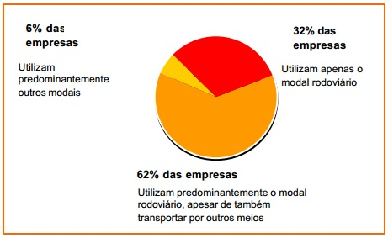
Participação do Modal Rodoviário nas Empresas.
Fonte: Panorama logístico CEL/COOPEAD – Gestão do transporte rodoviário de carga nas empresas – Praticas e Tendências - (2007).

Slide 8
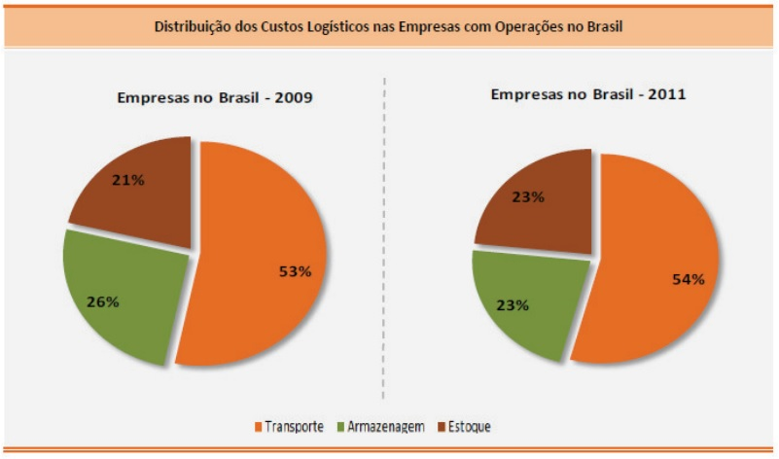
Distribuição dos Custos Logísticos nas Empresas.
Fonte: Panorama Instituto ILOS - Custos Logísticos no Brasil, (2012).

Slide 9
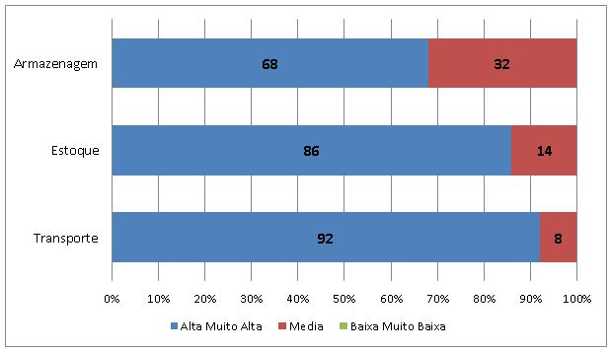
Grau de Priorização das Empresas na Redução de Custos logísticos.
Fonte: Adaptado de Panorama logístico CEL/COOPEAD – Gestão do transporte rodoviário de carga nas empresas – Práticas e Tendências, (2007).

Slide 10
Comparativo de produtividade dos veículos com e sem a roteirização.
Fonte: Adaptado de Dados cedidos pela indústria cearense (2013).

Slide 11
Introdução
Objetivo
Fundamentação Teórica
Desenvolvimento
Validação e Análise dos Resultados Obtidos
Considerações Finais
Referências

Slide 12
Objetivo
O objetivo geral deste trabalho é desenvolver um Software, dedicado a criação de rotas de entrega utilizando otimização por meio de um algoritmo de roteirização.

Slide 13
Introdução
Objetivo
Levantamento de Requisitos
Desenvolvimento
Validação e Análise dos Resultados Obtidos
Considerações Finais
Referências

Slide 14
Requisitos Funcionais do Projeto.
Fonte: Autor (2018)

Slide 15
Requisitos Não-Funcionais do Projeto.
Fonte: Autor (2018)

Slide 16
Levantamento de Requisitos - Personas
Motorista | Gerente | Operador Logístico( Engloba Analistas, técnicos e auxiliares) | TI
Fonte: Autor (2018)
Fonte: Autor (2018)

Slide 17
Levantamento de Requisitos - User Story
Fonte: Autor (2018)

Slide 18


















Tecnologias Aplicadas e Ferramentas
Back-End
Front-End
Ferramentas

Slide 19
Introdução
Objetivo
Levantamento de Requisitos
Desenvolvimento
Validação e Análise dos Resultados Obtidos
Considerações Finais
Referências

Slide 20
Desenvolvimento
Textos com, no máximo, 3 linhas
No máximo dois tópicos por slide

Slide 21
Desenvolvimento
Esse é o capítulo de desenvolvimento do trabalho
É aqui que se deve dedicar o maior tempo da apresentação

Slide 22
Introdução
Objetivo
Levantamento de Requisitos
Desenvolvimento
Validação e Análise dos Resultados Obtidos
Considerações Finais
Referências

Slide 23
Validação e Análise dos Resultados Obtidos
Textos com, no máximo, 3 linhas
No máximo dois tópicos por slide

Slide 24
Introdução
Objetivo
Fundamentação Teórica
Título Capítulo 3
Título Capítulo 4
Considerações Finais
Referências

Slide 25
Considerações Finais
Textos com, no máximo, 3 linhas
No máximo dois tópicos por slide

Slide 26
Introdução
Objetivo
Fundamentação Teórica
Título Capítulo 3
Título Capítulo 4
Considerações Finais
Referências

Slide 27
Referências
Coloque apenas as referências que foram utilizadas na apresentação

Slide 28
Muito Obrigado!
joao.vfg16@gmail.com

